Slide 1
Зачем нужен R? Вводный рассказ к мастер-классам по анализу данных
Алексей Кнорре
Email: aknorre@eu.spb.ru
WWW: alexeyknorre.ru

Slide 2
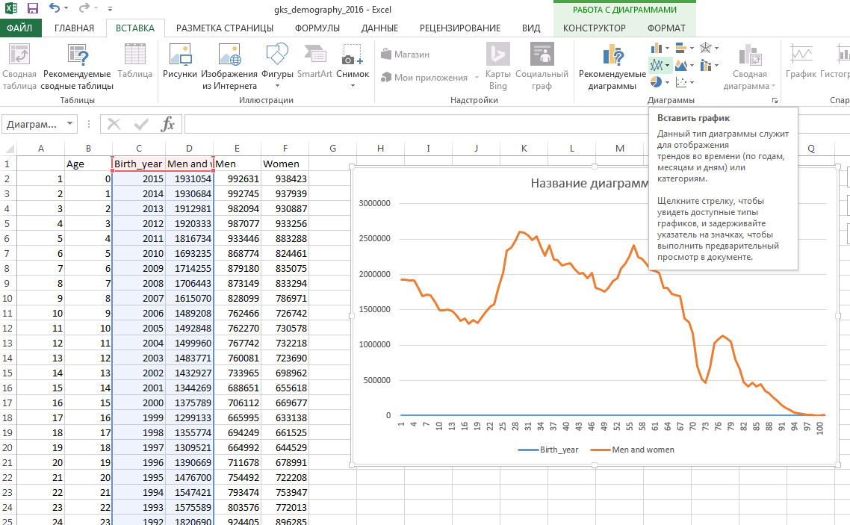
Excel

Slide 3
Почему использовать Excel – очень плохо?
Как экономисты получили результаты, оправдывающие политику жесткой экономии, по ним были приняты большие политические решения, а потом в исследовании нашли ошибки, связанные с обработкой данных в Excel:
Случай Reinhart and Rogoff (2011)
URL: https://en.wikipedia.org/wiki/Growth_in_a_Time_of_Debt

Slide 4
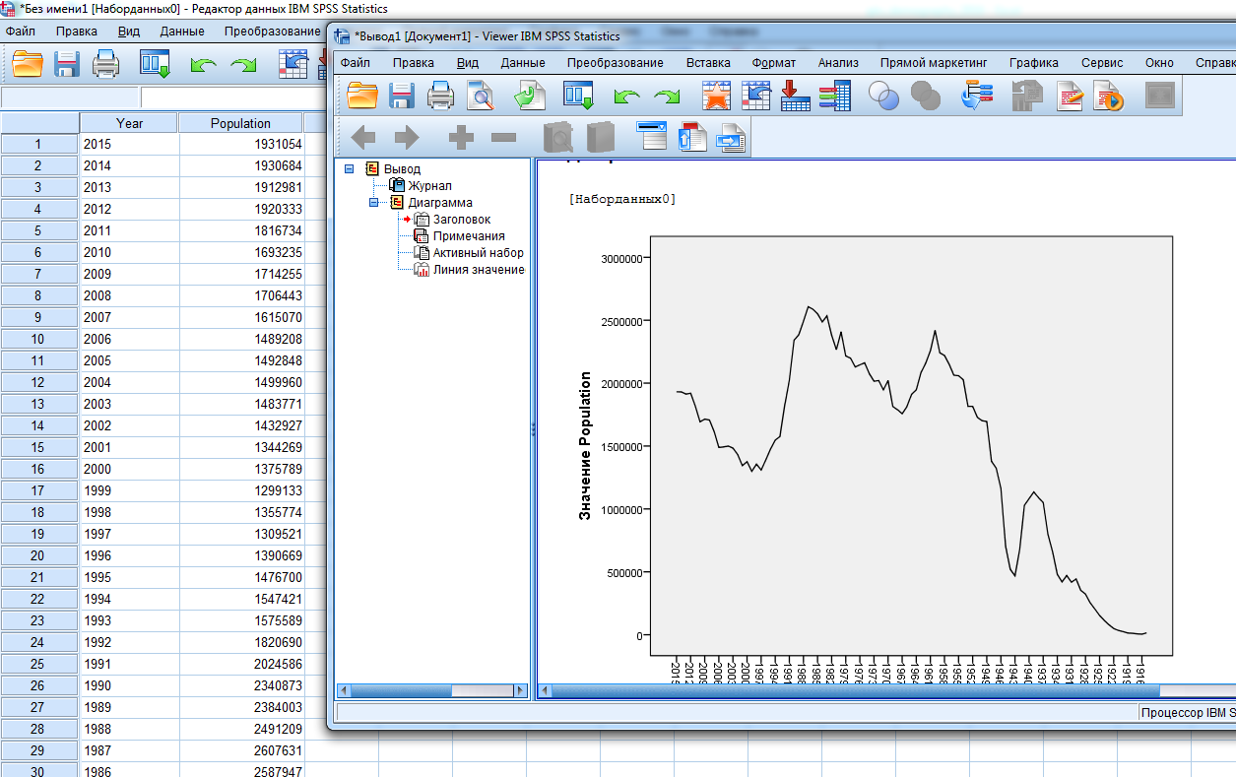
SPSS

Slide 5
Воспроизводимые исследования (reproducible research)

Slide 6
Что такое воспроизводимость? (reproducible research)
Reproduction – повторный анализ исходных данных до получения такого же результата.
Replication – полный повтор всего исследования, включая сбор данных.

Slide 7
Зачем мне знать, что такое воспроизводимость?

Slide 8
Проблемы науки, связанные с воспроизводимостью
- Фальсификация данных

Slide 9
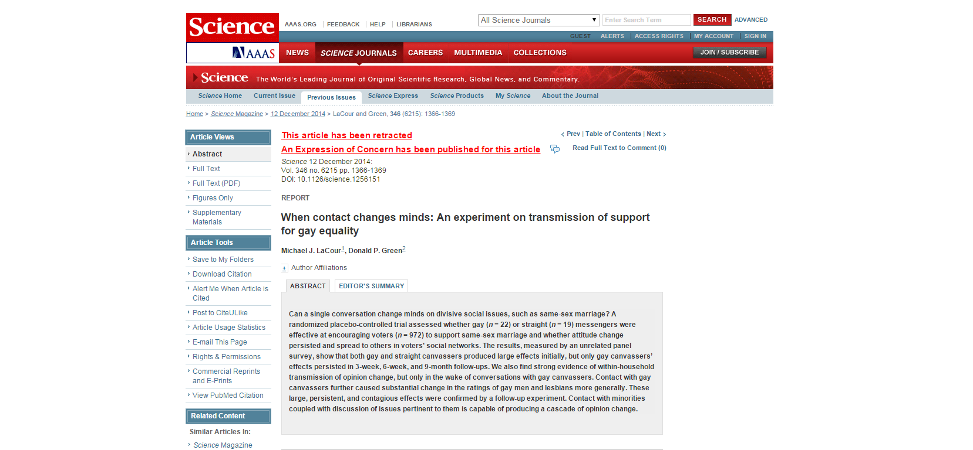

Slide 10
Проблемы науки, связанные с воспроизводимостью
- Фальсификация данных
- Изменчивость признаков (в социальных науках))

Slide 11
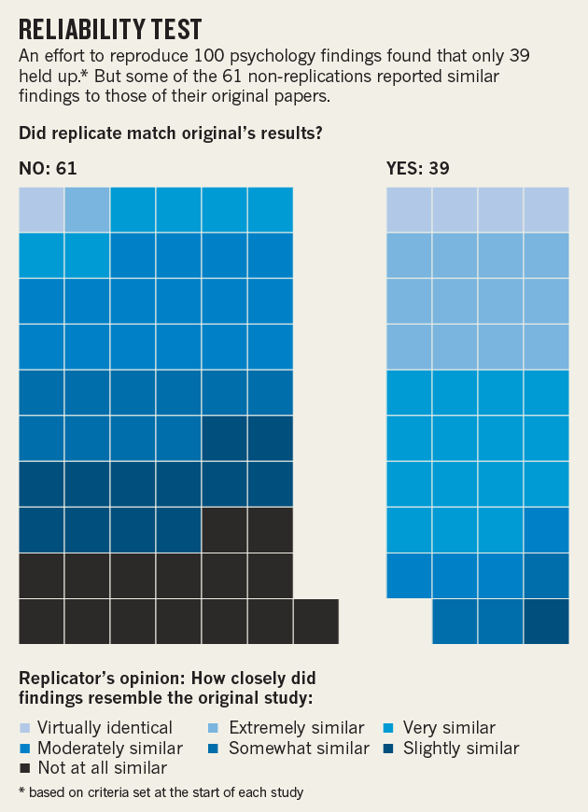
Результаты большого эксперимента по воспроизводству 100 опытов в психологии
(картинка с сайта nature.com))

Slide 12
Проблемы науки, связанные с воспроизводимостью
- Фальсификация данных
- Изменчивость признаков (в социальных науках)
- Закрытость исследовательского процесса

Slide 13
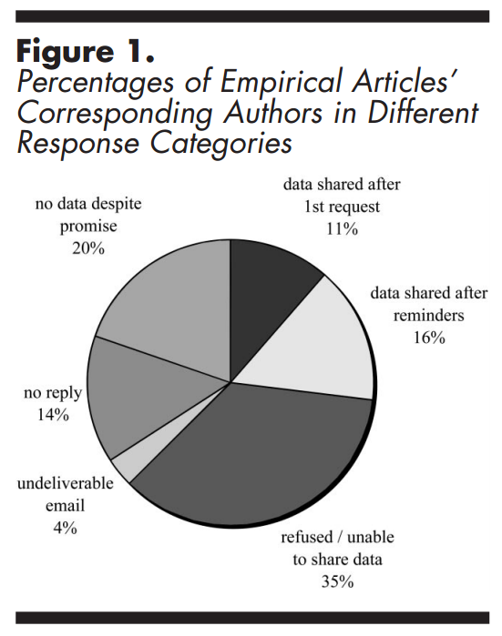
Источник:
The poor availability of psychological research data for reanalysis.
Wicherts JM, Borsboom D, Kats J, Molenaar D // American Psychologyst. October 2006. №61(7), p.726-728.

Slide 14
Проблемы в науке
- Фальсификация данных
- Изменчивость признаков (в социальных науках)
- Закрытость исследовательского процесса
Как решить эти проблемы?

Slide 15


Slide 16
Reproducible research как способ снизить ошибки в науке
Максимальная автоматизация исследовательского процесса
- обработка и анализ (R, Python),
- генерация рисунков, табличек и отчётов (LaTeX+knitr),
- система контроля версий данных и текста (git)

Slide 17
Reproducible research как способ снизить ошибки в науке
Максимальная автоматизация исследовательского процесса
- обработка и анализ (R, Python),
- генерация рисунков, табличек и отчётов (LaTeX+knitr),
- система контроля версий данных и текста (git)
Открытые данные и процедуры анализа

Slide 18
Всё-таки, зачем мне знать о воспроизводимости в науке?
Меньше ложных исследований,
больше доверия научным результатам.
Научная статья с открытыми данными > просто научная статья

Slide 19
Как делать воспроизводимые исследования?
Healy Kieran. The Plain Person’s Guide to Plain Text Social Science
URL: https://kieranhealy.org/files/papers/plain-person-text.pdf

Slide 20
R / RStudio
Почему R?

Slide 21
Практические аргументы
R – сам по себе язык программирования. Можно делать что угодно, даже заказать пиццу.
Источник: http://xavier-fim.net/R/eng.html

Slide 22
Практические аргументы
R – сам по себе язык программирования. Можно делать что угодно, даже заказать пиццу.
R – очень хорошо документированный проект. На все возникающие вопросы уже дали ответы много раз в Интернете.

Slide 23
Практические аргументы
R – сам по себе язык программирования. Можно делать что угодно, даже заказать пиццу.
R – очень хорошо документированный проект. На все возникающие вопросы уже дали ответы много раз в Интернете.
Куча расширений, модулей и библиотек для кучи задач. Всё уже сделано за нас.

Slide 24
Практические аргументы
R – сам по себе язык программирования. Можно делать что угодно, даже заказать пиццу.
R – очень хорошо документированный проект. На все возникающие вопросы уже дали ответы много раз в Интернете.
Куча расширений, модулей и библиотек для кучи задач. Всё уже сделано за нас.
Открытый код. Можно понять, как оно работает в любой момент и изменить под себя.

Slide 25
Практические аргументы
R – сам по себе язык программирования. Можно делать что угодно, даже заказать пиццу.
R – очень хорошо документированный проект. На все возникающие вопросы уже дали ответы много раз в Интернете.
Куча расширений, модулей и библиотек для кучи задач. Всё уже сделано за нас.
Открытый код. Можно понять, как оно работает в любой момент и изменить под себя.
R – хороший друг. Дружит почти со всеми форматами хранения данных.

Slide 26
Этические аргументы
R - бесплатный и открытый. Не надо покупать/пиратить дорогие статистические пакеты вроде SPSS.

Slide 27
Этические аргументы
R - бесплатный и открытый. Не надо покупать/пиратить дорогие статистические пакеты вроде SPSS.
R работает на воспроизводимость исследований.

Slide 28
Этические аргументы
R - бесплатный и открытый. Не надо покупать/пиратить дорогие статистические пакеты вроде SPSS.
R работает на воспроизводимость исследований.
Чем больше вы на нём работаете, публикуете и учите, тем больше это будут делать другие люди.

Slide 29
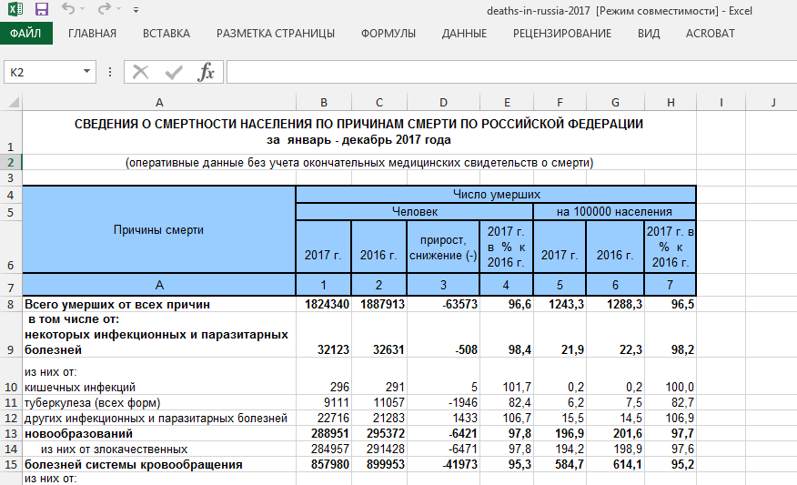

Slide 30
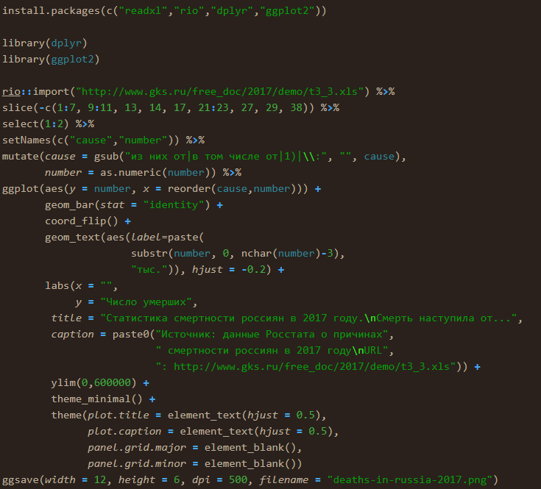

Slide 31
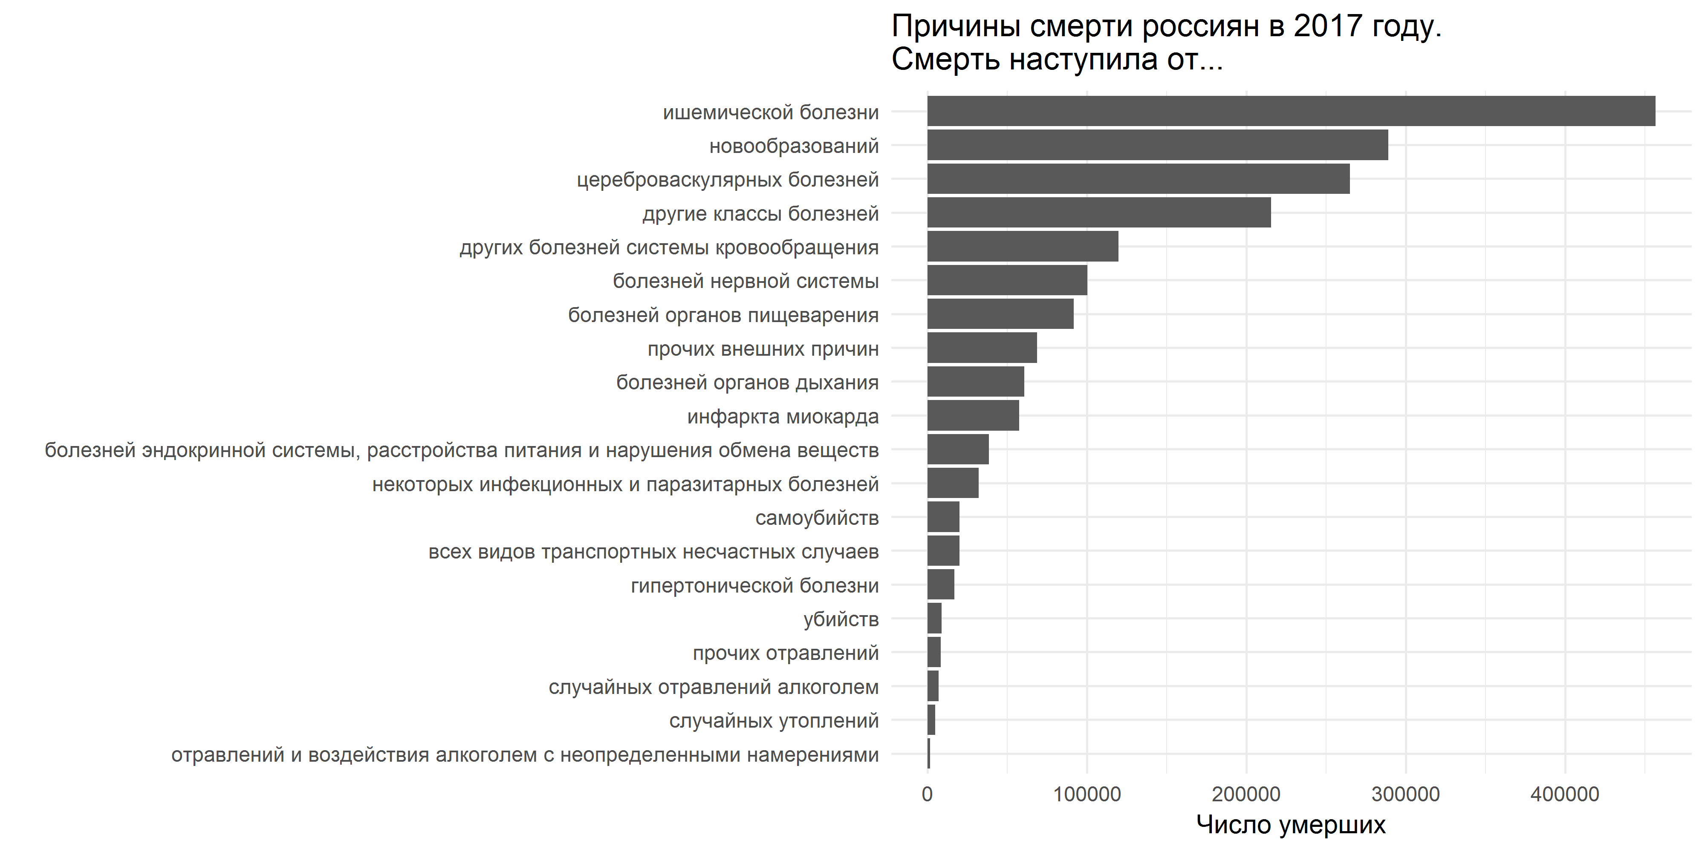

Slide 32
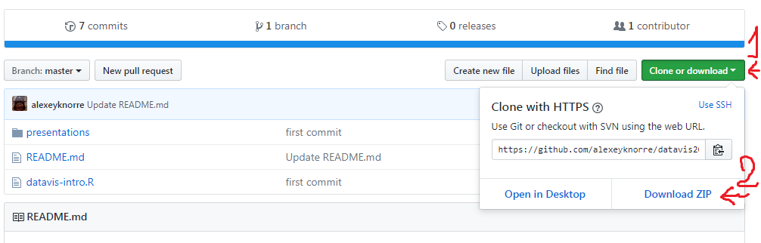
Откройте ссылку: https://github.com/alexeyknorre/R_crash_course и скачайте архив:

